Slide 1
Patrimonio Autónomo Foneca
Red de Prestadores de Salud
Bolívar
Enero 2024

Slide 2

¿Quiénes Somos?
Subgerencia Regional
Antonio Alvarez
Directora de Servicios Foneca
Laura Valero
Anfitrión de Servicios
Liz Ocampo
Inés Pineda
Director de Servicios Médicos Regional
Katherine Herrera
Personal Asistencial de Sedes
Foneca

Slide 3
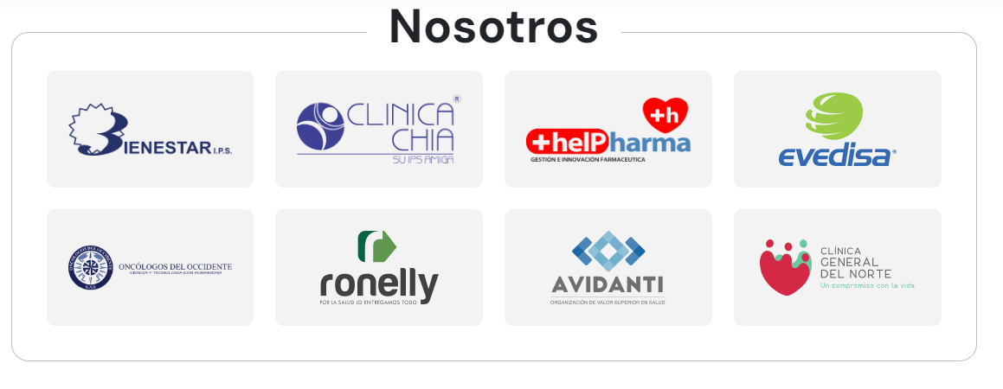

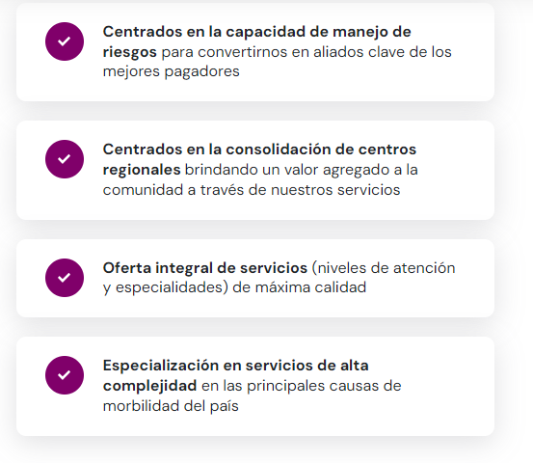
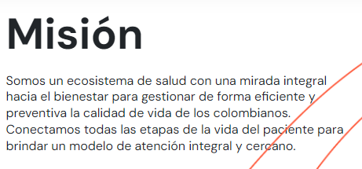




¿Quiénes Somos?

Slide 4




¿Quiénes Somos?
Prestar los servicios de salud para la población perteneciente a los Pensionados-Beneficiarios por las Convenciones Colectivas de Trabajo Vigente (CCTV) suscritas por la ELECTRIFICADORA DEL CARIBE S.A. E.S.P., en los departamentos de Atlántico, Bolívar, Cesar, Guajira y Magdalena”.
UNION TEMPORAL CARIBE
Régimen Especial
Foneca

Slide 5

¿Quiénes Somos?
Somos una Institución Pres­tadora de Servicios de Salud (IPS) que atiende desde la vi­sión de los usuarios, partiendo de sus necesidades y expecta­tivas; desarrollando nuestros servicios con enfoque de ries­gos y calidad.
Contribuir al bienestar de los usuarios y su familia, generando valor en salud a través de nuestro modelo de atención integral, humanizado y seguro.

Slide 6
Modelo de Atención
Propuesta
Resultante
UT Caribe R.E estructura un modelo de atención basado en la Gestión del Riesgo en salud que busca la Integralidad en la prestación de los servicios.
Ruta de Atención que se basa un Plan de Manejo Individual integrado y articulado con el asegurador del usuario en todos los niveles de atención; que garantiza la pertinencia y calidad en la atención.
Articulación
FONECA aporta las condiciones a través de las cuales se optimiza la prestación del servicio médico especial.

Slide 7

Composición Operativa
Composición del Modelo de Atención
Acceso
Atención
Servicio
Seguimiento
Call Center
Agendamiento de Servicios
Anfitrion
Información, dirección y acompañamiento
Informes de Ley
Prestaciones en curso
FeedBack Operativo
Entrega Lentes y Monturas
Optometría

Slide 8
Atención
Composición del Modelo de Atención
Admisión
Atención
Direccionamiento
Ordenamientos
01
02
03
04
Preferencial
Personal asistencial Dedicado
Oportuno
Red ampliada

Slide 9



¿Cómo se Acceden a los Servicios?
Composición del Modelo de Atención
Call Center
ANFITRIONAS
TEL : 605 3868026
605 3868028
Liz Ocampo C. Enfermera Jefe
Inés Pineda P. Aux. Enfermería
usuarios.foneca@zentria.com.co
Línea exclusiva 3223659232
Lunes a Viernes de 8 am a 5 pm
Sábados de 8 am a 12m

Slide 10
Composición del Modelo de Atención
RED OPERATIVA BOLÍVAR
CARTAGENA
SERVICIO | IPS | Dirección | Horarios de atención
Optometría - Lentes y Monturas | LABORATORIO ÓPTICO VIEW S.A.S | CRA. 65 # 30-35 Centro Comercial Castellana Mall Piso 5 | Lunes a Viernes 8 am a 6 pm - Sábados 8 a 12 m

Slide 11
Rosibel Mendoza Camarillo
Vicepresidencia de Negocios Fiduciarios
Gerencia de Negocios
Diciembre 20 de 2023

